Slide 1
UNet Image segmentation guide
PPT : 李宗儒

Slide 2
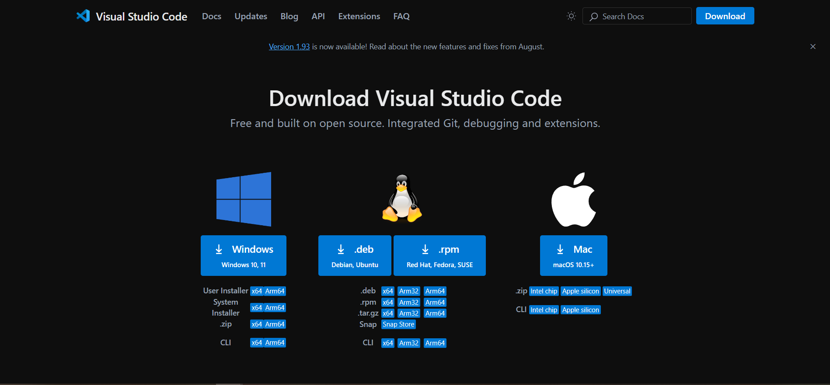
Part 1. Install VSCode
VSCode Download : https://code.visualstudio.com/Download

Slide 3
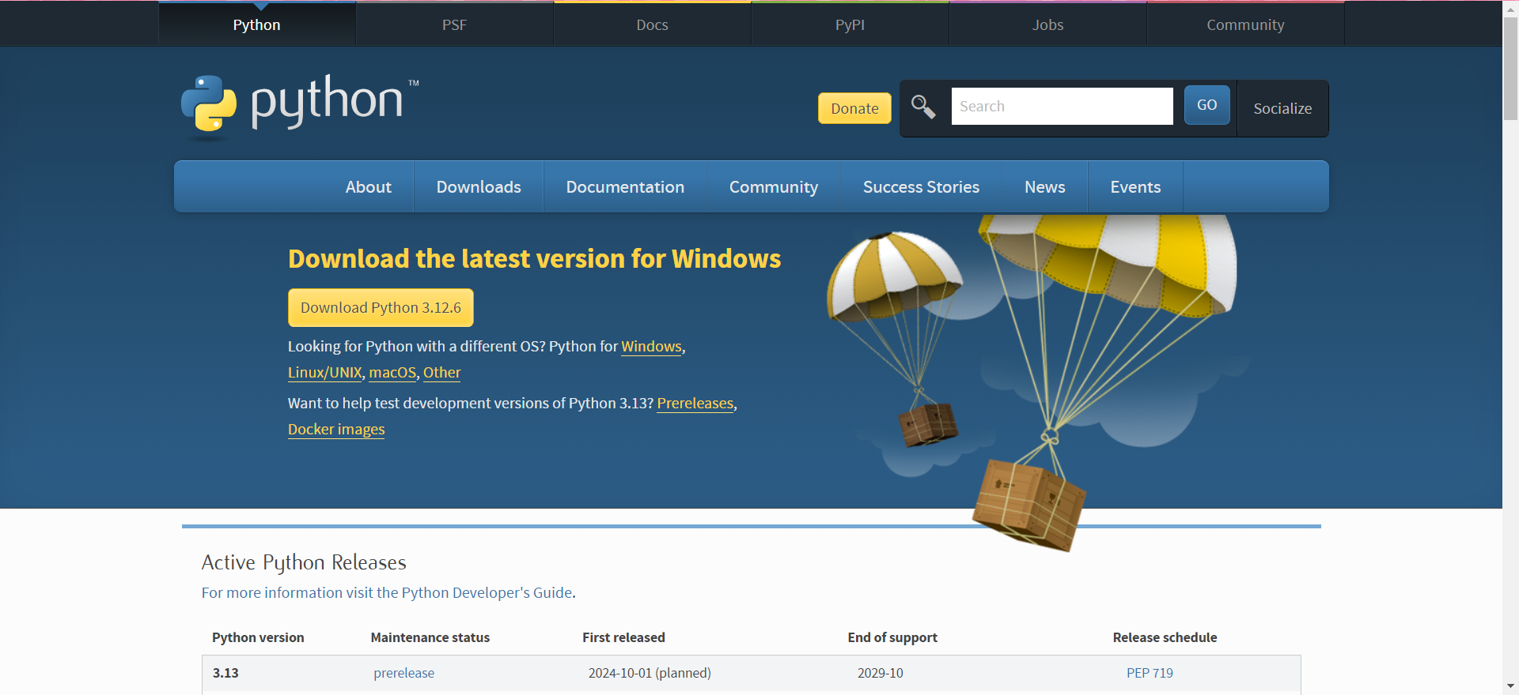
Part 1. Install VSCode
python3與VSCode的環境設定可以參考此篇詳細教學 :
https://ithelp.ithome.com.tw/articles/10212365
python下載連結 :
https://www.python.org/downloads/

Slide 4
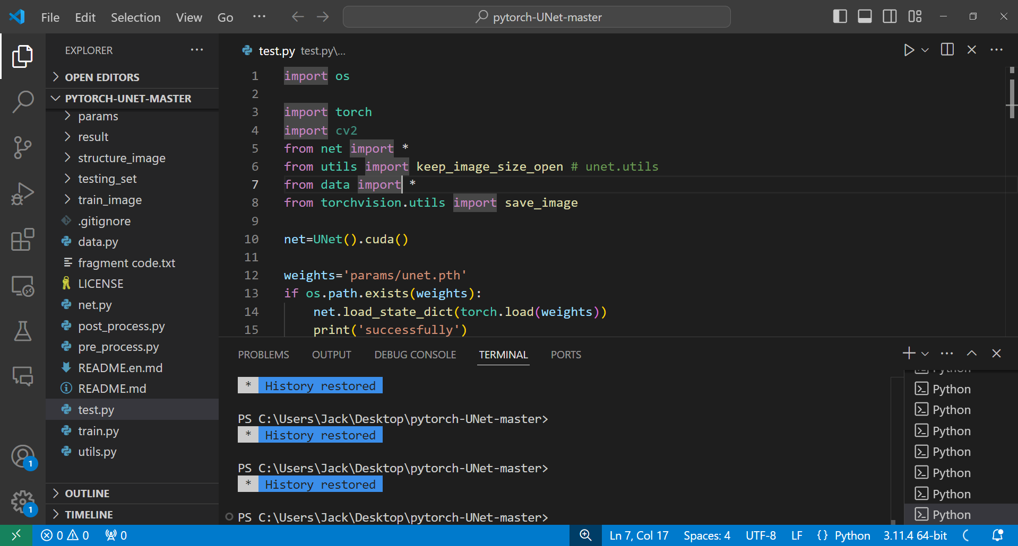
Part 1. Install VSCode
下載及環境設定完後，VSCode打開介面如下 :

Slide 5
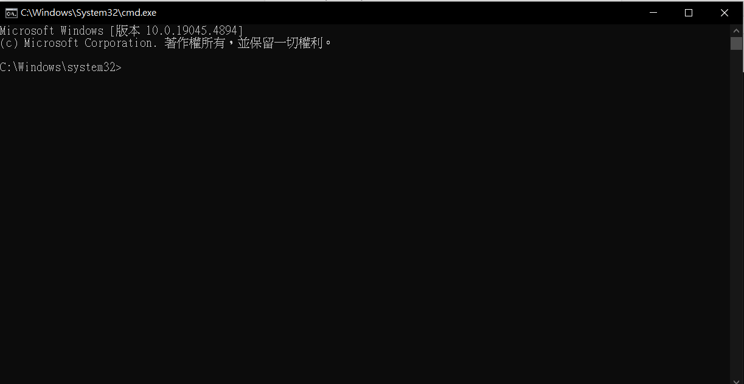
Part 2. install Library
在windows命令列搜尋 cmd.exe，打開後顯示如下 :

Slide 6
Part 2. install Library
在cmd.exe安裝需要用到的函式庫 :
指令為"pip install 函式庫名稱"
函式庫 | 指令
python3 | pip install python3
cv2 | pip install cv2
math | pip install math
numpy | pip install numpy
matplotlib | pip install matplotlib
os | pip install os
torch | pip install torch
PIL | pip install PIL
torchvision | pip install torchvision
tkinter | pip install tkinter

Slide 7
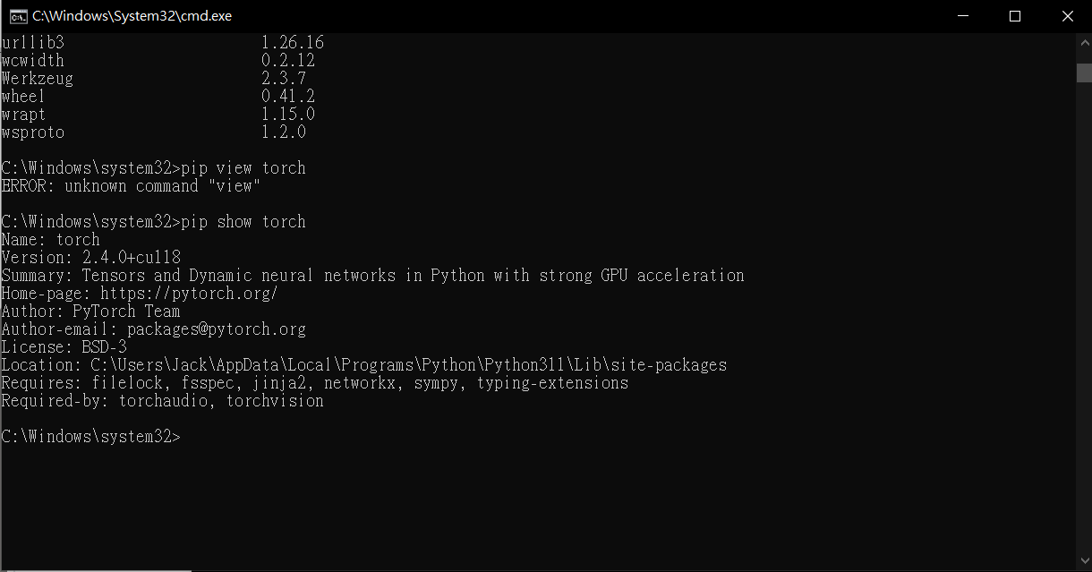
Part 2. install Library
函式庫下載完成後可以用 "pip show 函式庫名稱"這個指令
查看下載的函式庫的相關資訊

Slide 8
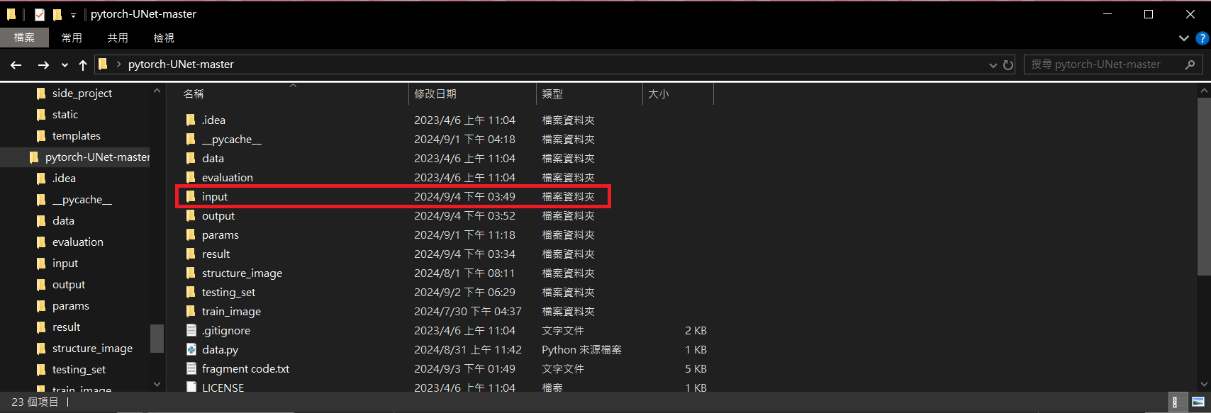
Part 3. Image Segmentation
Step 1. 先把要處理的圖片放入 input 資料夾中並改名為 input.png
(注意 : 圖片大小需至少為1024 x 800)

Slide 9
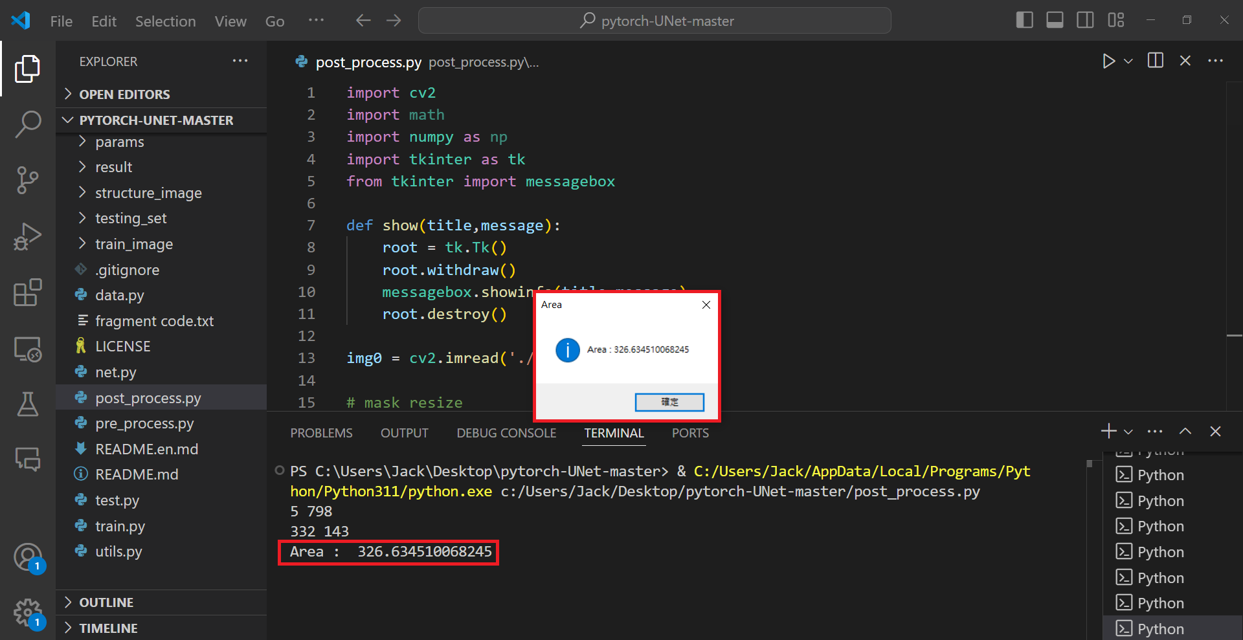
Part 3. Image Segmentation
Step 2. 依序執行pre_process.py , test.py , post_process.py 三個檔案。
詳細執行方法會在後續3頁以pre_process.py為例介紹
Step 3. 在執行完以上三個檔案後，處理的結果會儲存在 result 資料夾內，
面積大小會顯示在VSCode下方的Terminal以及額外出現的視窗中

Slide 10
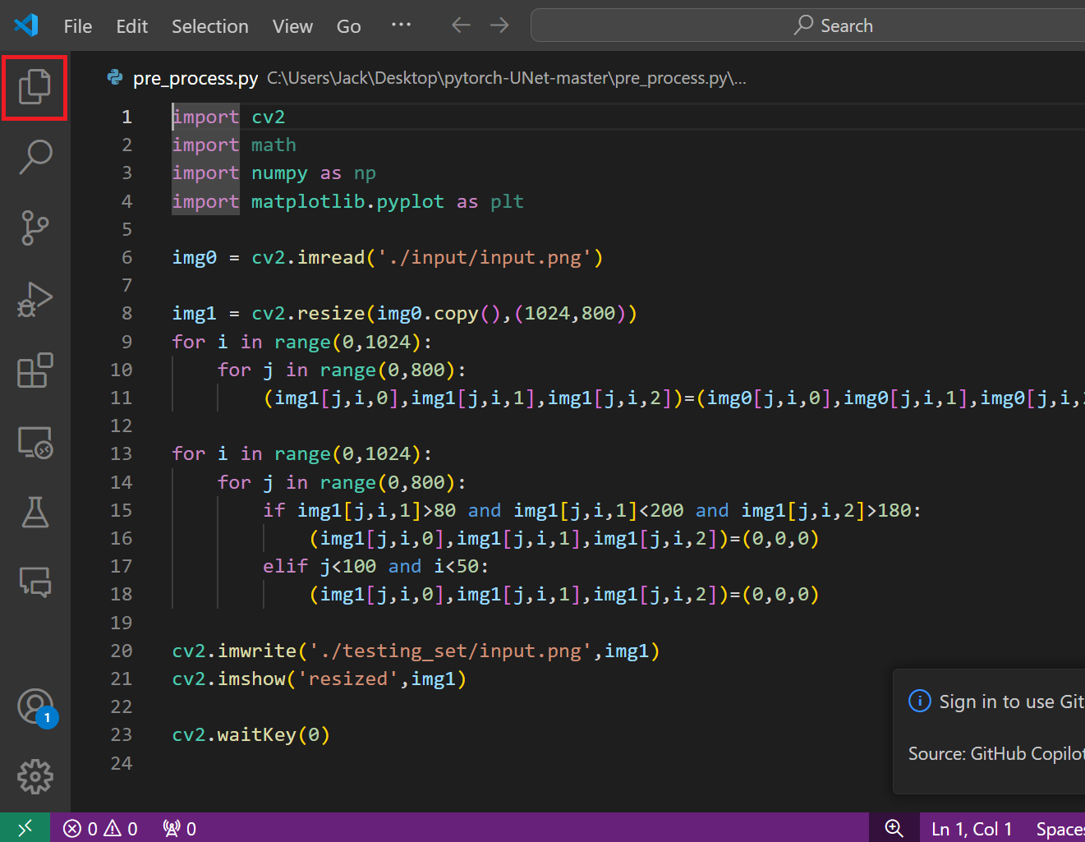
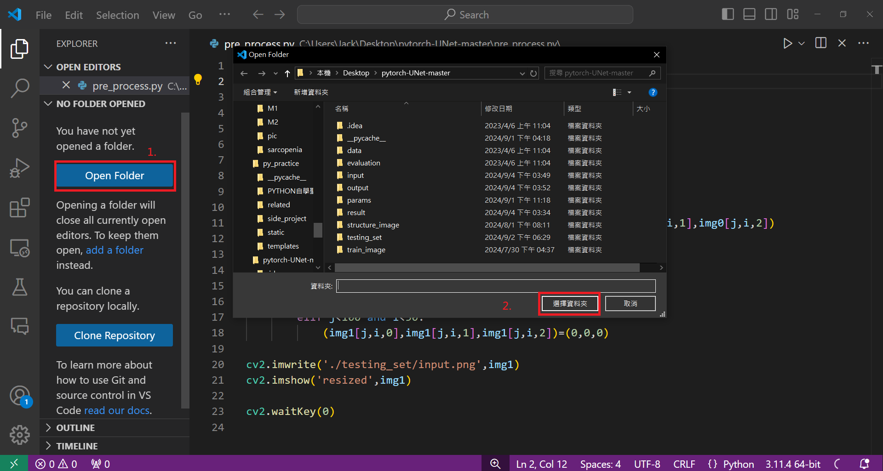
Part 4. example
範例 : 使用VSCode執行pre_process.py
1. 用VSCode開啟檔案
2. 點擊左側工具列的 Explorer 後按 open folder 打開 pre_process.py 所在資料夾

Slide 11
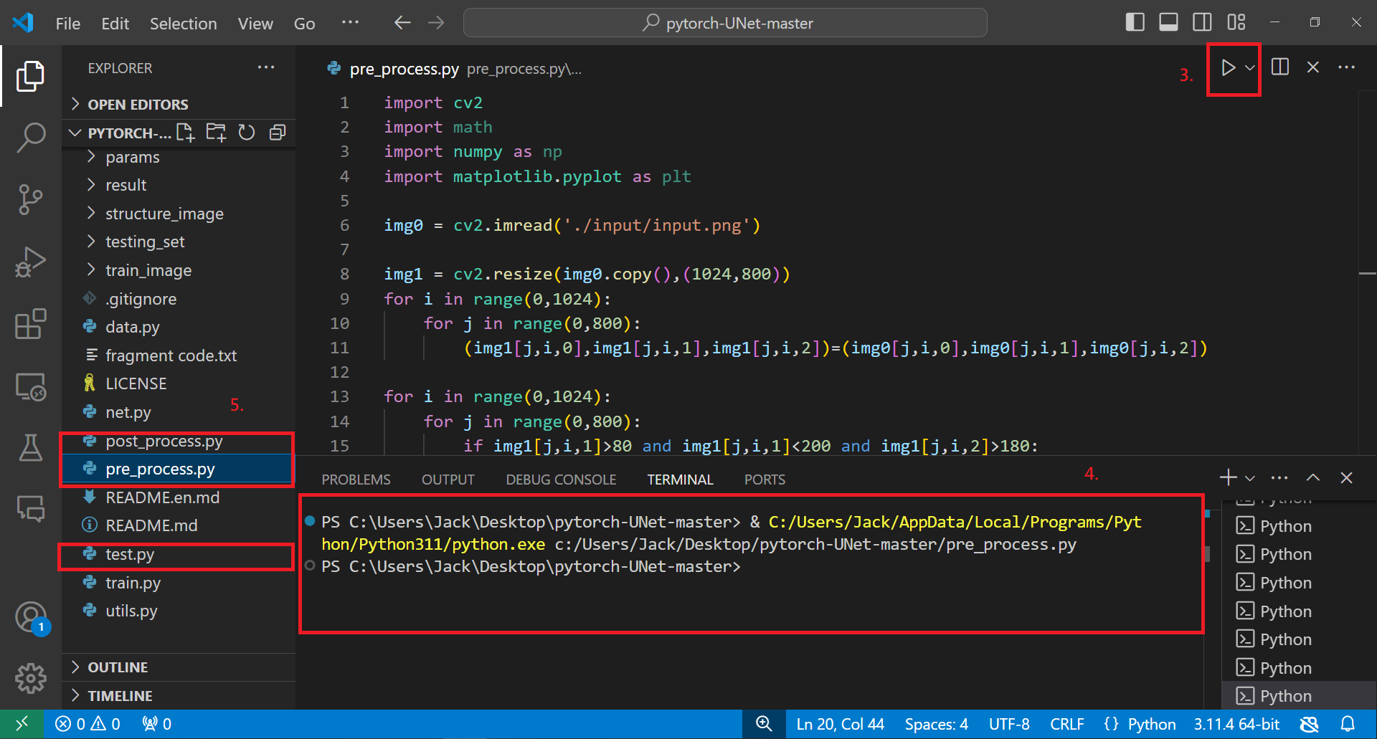
Part 4. example
3. 點擊右上角的三角形圖標執行檔案
4. 執行資訊會顯示在下方Terminal欄位
5. 後面接續執行的test.py 和 post_process.py可以直接點左側欄位開啟檔案，
並直接按右上的三角圖標執行

Slide 12
~The end~

